Slide 1


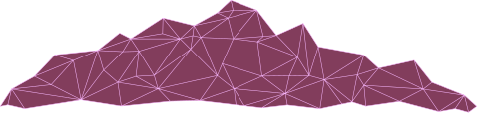
GAME PRESENTATION
SNETRIS
BUTOV X OSIPOV

Slide 2
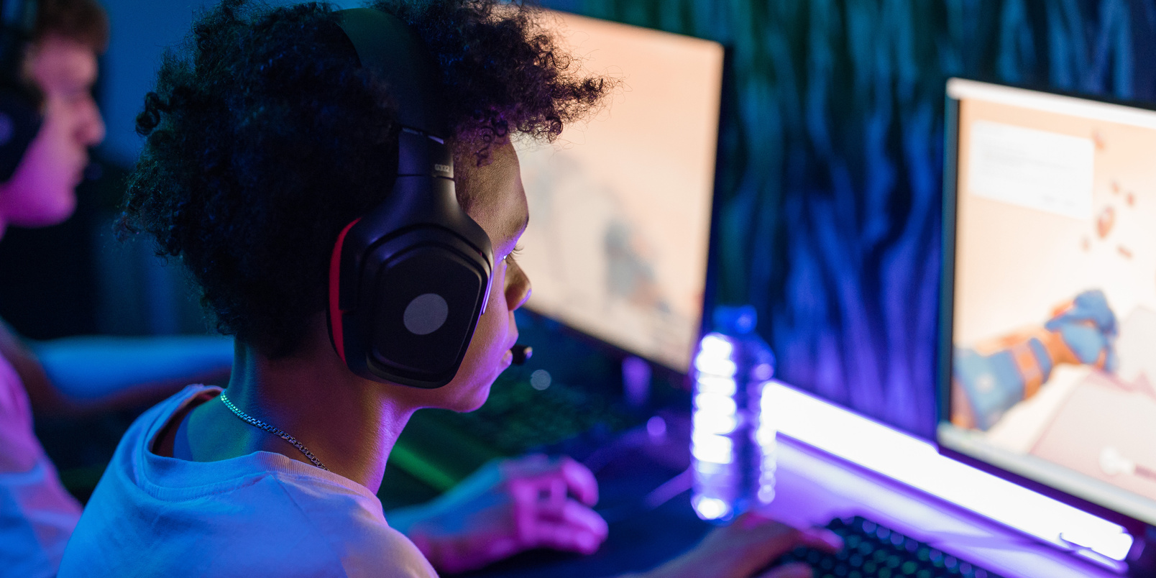
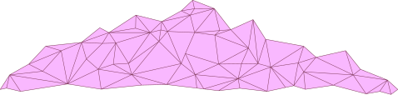
В ЧЕМ ИДЕЯ
SNeTRIS?
Игра, совмещающая в себе тетрис и змейку, делая результат игры взаимосвязаным.

Slide 3
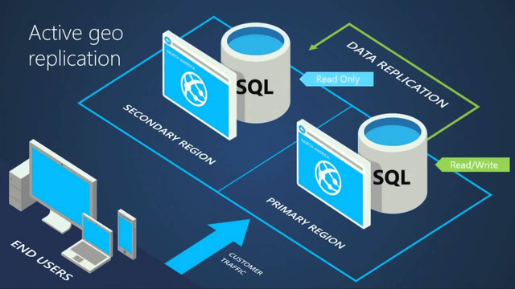
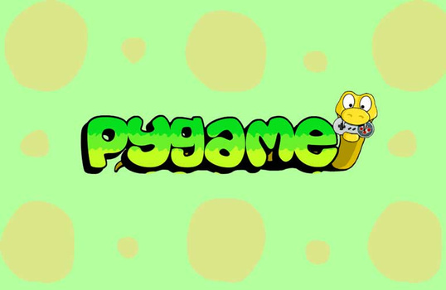

КАКИЕ ТЕХНОЛОГИИ ИСПОЛЬЗОВАЛИСЬ?
PYGAME
БАЗА ДАННЫХ
GITHUB

Slide 4
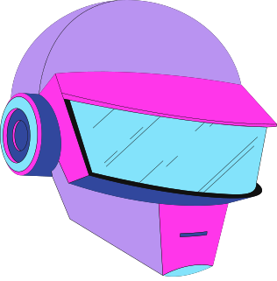

ДАЛЬНЕЙШИЕ ШАГИ
Улучшить функционал
Настройки, рейтинг, правила
Сделать к0мф0ртнее
Дизайн, логика

Slide 5
СПАСИБО ЗА ВНИМАНИЕ

